Slide 1
الكروماتوكرافي CHROMATOGRAPHY

Slide 2
يعد الكروماتوكرافي أحد الطرق الحديثة نسبياً المستعملة في فصل المواد بعضها عن بعض.وتعني كلمة الكروماتوكرافي حرفياً(الكتابة الملونة)وقد جاء هذا الأسم عندما تمكن العالم الروسي Tswett عام 1950 من فصل صبغة الكلوروفيل الخضراء من خليط الصبغات النباتية على عمود فصل يحتوي كاربونات الكالسيوم.
تطلق كلمة كروماتوكرافي اليوم على المواد المراد فصلها بعضها عن بعض بالطرق المختلفة
يعتمد اساس الفصل بواسطة الكروماتوكرافي على الخواص الفيزياوية للجزيئات مثل:
قابلية الجزيئات للذوبان(Solubility)
ميل الجزيئة المراد فصلها للألتصاق على سطح ما أي الأدمصاص(Adsorption)
ميل الجزيئة للتطاير (Volatility)

Slide 3
الانواع المختلفة لعمليات الكروماتوكرافي
الطور المتحرك | الطور الثابت | الأختصار | الأمثلة
سائل(Liquid) | صلب(Solld) | LSC | كروماتوكرافي الادمصاص كروماتوكرافي تبادل الأيونات
غاز(Gas) | صلب(Solld) | GSC | كروماتوكرافي الغاز
سائل(Liquid) | سائل(Liquid) | LLC | كروماتوكرافي الورق كروماتوكرافي الطبقة الرقيقة
غاز(Gas) | سائل(Liquid) | GLC | كروماتوكرافي السائل-الغاز

Slide 4
أنواع عمليات الكروماتوكرافي
توجد عدة طرق لأنجاز عملية الكروماتوكرافي معتمدة على كيفية وضع النموذج وحركته خلال الطور الثابت
1-الغسل او الأزالة(Elution)
2-الأحلال (Displacement)
3-التحليل الأمامي(Frontal analysis)

Slide 5
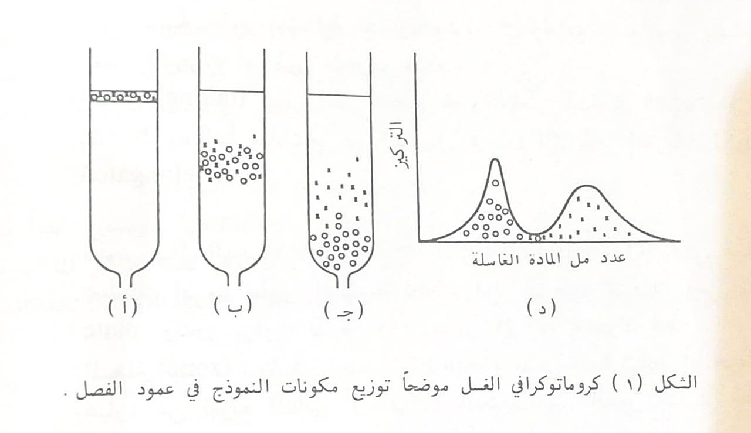

Slide 6
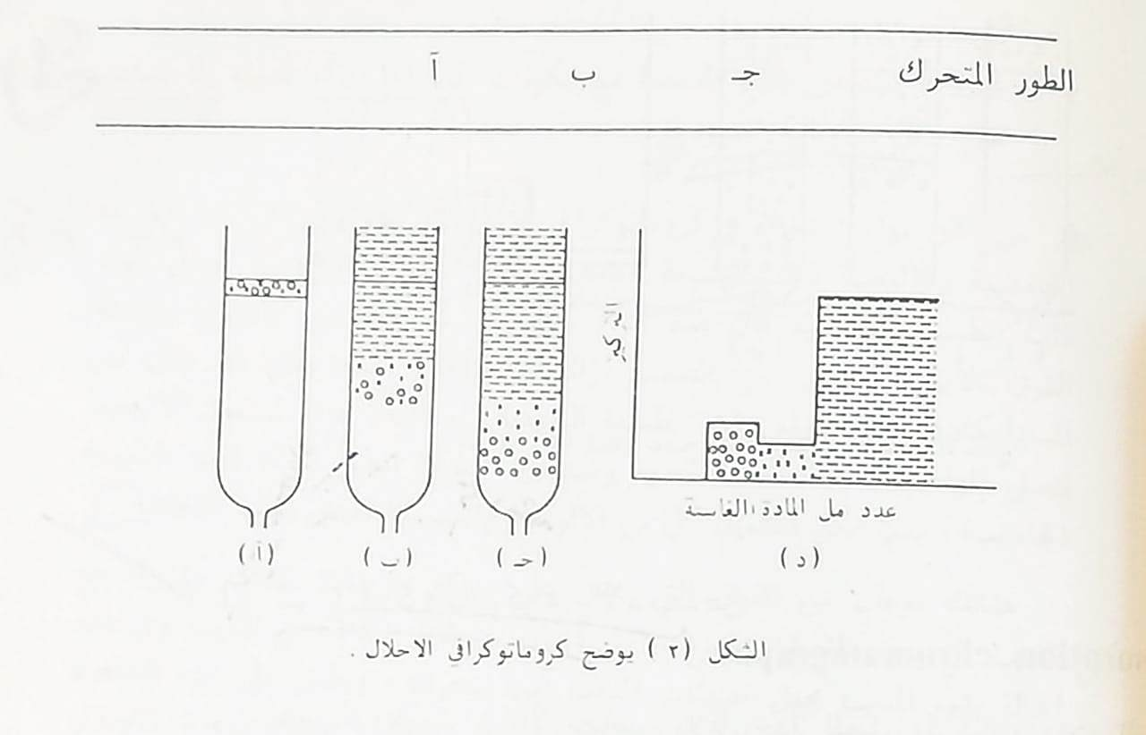

Slide 7
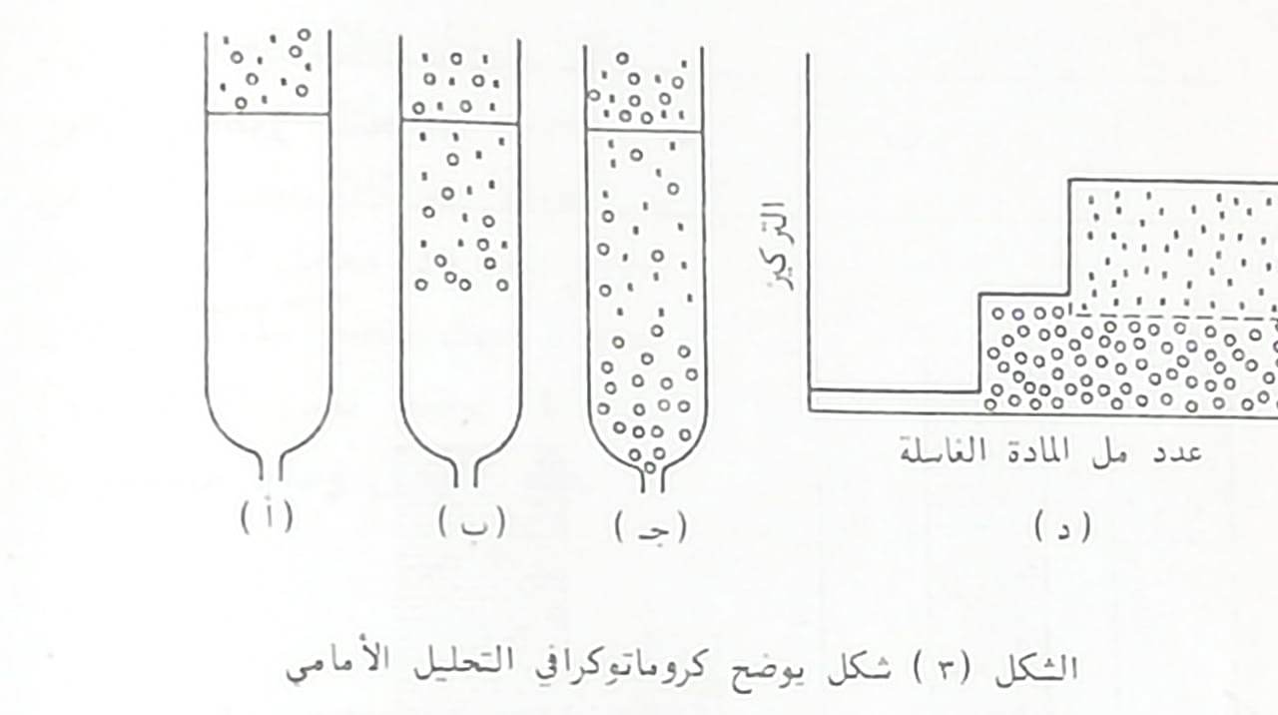

Slide 8
كروماتوكرافي الأدمصاصAdsorption Chromatography
هناك نوعان من القوى تؤثران في كروماتوكرافي الأدمصاص
اولاً:القوى التي تجذب جزيئات المذاب الى المادة المدمصة.
ثانياً:القوى التي تعمل على أزالة جزيئات المذاب من المادة المدمصة بحيث تتحرك هذه الجزيئات مع الطور المتحرك مما يؤدي الى فصلها.
الشروط الواجب توفرها في المادة المدمصة
1-يجب ان لا تذوب المادة المدمصة في المذيب المستعمل
2-يجب ان تكون نقية قدر الأمكان وان تكون درجة النقاوة ثابتة من خلطة الى اخرى
3-يجب ان لا تتفاعل المادة المدمصة مع مكونات النموذج المراد فصله ولا تساعد على تحلل مكونات النموذج

Slide 9
من اكثر المواد استعمالاً في كروماتوكرافي الأدمصاص هي
السليكا ذات الطبيعة الحامضية(تستعمل لفصل المواد ذات الطبيعة الحامضية)
والألومينا ذات الطبيعة القاعدية(تستعمل لفصل المواد ذات الطبيعة القاعدية)
ويمكن استعمال كلاهما لفصل المواد المتعادلة
الأستعمالات التطبيقية للكروماتوكرافي
1-استعمالات تطبيقية نوعية
2- استعمالات تطبيقية كمية
3-استعمالات تطبيقية تحضيرية

